Slide 1
www.kaznmu.kz
ОСНОВНЫЕ ПРИОРИТЕТЫ УНИВЕРСИТЕТА НА НОВЫЙ УЧЕБНЫЙ ГОД
АВГУСТОВСКИЕ ЧТЕНИЯ 2013
Ректор А.А.Аканов
28 августа 2013 г.

Slide 2
«Сегодня во многих передовых странах началось активное формирование кластеров нового поколения - инновационных.
Основными драйверами роста становятся не промышленные предприятия, а центры инноваций и знаний – УНИВЕРСИТЕТЫ...»
Президент Республики Казахстан
Нурсултан Назарбаев
25.12.2012 г.
Общенациональный телемост, посвященный запуску объектов
Карты индустриализации

Slide 3
Укрепление материально-технической базы
С 2011 по 2013 г.г. проведен капитальный ремонт в 8-и зданиях (90% средств КазНМУ - 1 млрд.тенге)
Реконструкция 5 тыс. кв. метров учебной площади
Строительство студенческого общежития на 512 мест (1 млрд.тенге)
Передано кафедрам и структурным подразделениям 2000 компьютеров,
Выдано в личное пользование преподавателям – 2516 нетбуков и ноутбуков
Общая сумма расходов на мат.базу вуза за 2012-2013 уч.год - 1 948 113 300 тенге.
Приобретение библиотекой книг, журналов в учебном году - 87 091 600 тенге.

Slide 4
Динамика роста средней заработной платы преподавателей КазНМУ (тенге) с 2010 по 2012 г.г.
Увеличилась в
2,3 раза

Slide 5
Динамика роста финансирования научно-исследовательской работы в КазНМУ (млн.тг) за 5 лет
Увеличилось в 63 раза

Slide 6
Заключение
Университет завершил этап реорганизации:
Создана минимально-необходимая материально-техническая база
Создана и функционирует адекватная инфраструктура: 6 научно – исследовательских институтов + 7 школ и центров + 3 клиники с общим количеством коек 600-650
3-й год реализуется собственная компетенция-ориентированная модель медицинского образования
Подведена база и финансирования для университетской науки
Задачей 2013-2015 г.г. будет качественная развития университета6 вхождения в международные образовательные и научные пространство, лидерство в вопросах образования, науки и практики

Slide 7
Наряду с достижениями КазНМУ, к концу учебного года реализовался ряд проблемных ситуаций

Slide 8
Образовательный процесс
Формализованный подход к обучению на всех уровнях: занятия - оценка знании - переход на другой этап
Измененная бюрократия как в документообороте, так и в учебном процессе
Не завершенность модели (электронные журналы, эдвайзеры, тьюторы)
Низкая исполнительская дисциплина

Slide 9
Слабые стороны коммуникаций преподавателя и студента
Студентам нравится, когда в преподавателе сочетаются личностные и интеллектуальные свойства. Но больше всего студенты ценят в преподавателе личностные качества: доброту, общительность, жизнерадостность, активность, отзывчивость, а потом уже интеллектуальные: живость ума, находчивость, знание предмета.
У авторитетных преподавателей отмечаются высокая педагогическая наблюдательность, уважение к студентам, стимулирование их активности и интеллектуальной деятельности, гибкость и нестандартность в принятии педагогических решений, удовлетворение от процесса общения со студентами.
У не авторитетных педагогов преобладают жесткие, авторитарные методы в педагогическом общении, наличие коммуникативных стереотипов в процессе преподавания, монологичность общения, неумение уважать обучаемых независимо от их успехов в учебе.
Конструктивное взаимодействие преподавателя и студента должно основываться на общении, поддержке, понимании и уважении.

Slide 10
Медицинская наука: проблемы, пути решения

Slide 11
Суммарная рейтинговая оценка организаций медицинского образования (сумму баллов в расчете на производственный персонал - ППС и научные подразделения) (индикаторы реализации Концепции организации медицинской науки в медицинских вузах РК, 2013 г., 1-ое полугодие)

Slide 12
Рейтинговая оценка индикатора «Объем выполняемых научных исследований» (индикаторы реализации Концепции организации медицинской науки в медицинских вузах РК, 2013 г., 1-ое полугодие)
5 место

Slide 13
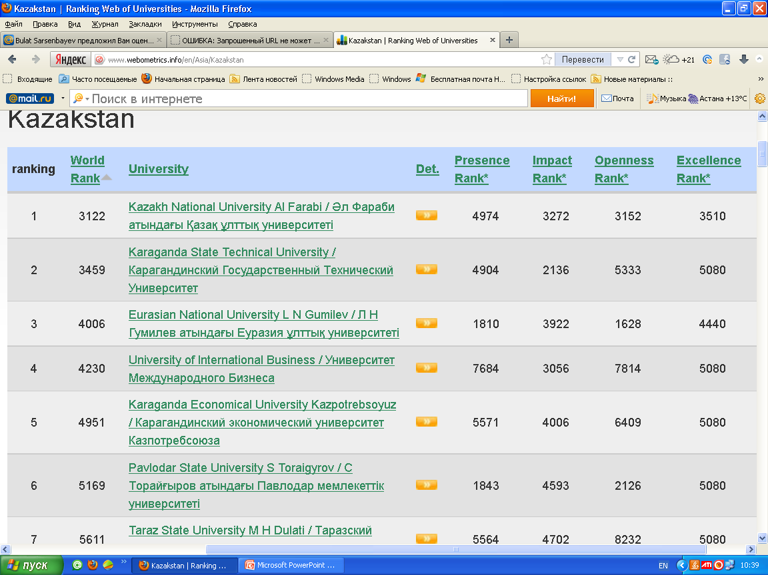
Позиция КазНМУ в рейтинге Webometrics, июль 2013 г.
В июле 2012 г. КазНМУ был
1-м среди вузов РК
(2346 место)
9 место среди вузов РК

Slide 14
Публикации статей сотрудниками КазНМУ в журналах с IMPACT-фактором >1,0
Всего за 3,5 года - 94 публикации с IMPACT-фактором > 1,0
Штатных ППС в 2012-13 г.г. - 1310
Публикаций на 1 ППС в журналах с IMPACT-фактором > 1,0
за 3 года – 0,07
www.kaznmu.kz

Slide 15
Рейтинговая оценка по индикатору «Количество публикаций в рецензируемых научных изданиях» (индикаторы реализации Концепции организации медицинской науки в медицинских вузах РК, 2013 г., 1-ое полугодие)

Slide 16
Рейтинговая оценка индикатора «Цитирование научных работ за последние 5 лет» (индикаторы реализации Концепции организации медицинской науки в медицинских вузах РК, 2013 г., 1-ое полугодие)
6 место

Slide 17
WEBOMETRICS (2013 г.)
Лучшая стратегия для университета, чтобы войти в ТОР мировых рейтингов:
Не публиковаться в низкокачественных журналах.
Публиковаться в лучших международных журналах, желательно с IMPACT фактором
Публиковаться на английском языке
Обеспечить лидерство в проектах международного сотрудничества в области исследования

Slide 18
Статистика по использованию ресурсов
Thomson Reuters преподавателями КазНМУ в 1-м полугодии 2013 году
В 2012 г. – 3006 обращений преподавателей КазНМУ к ресурсам
Total | I | II | III | IV | V | VI | Product & Usage Metric
121 | 41 | 27 | 15 | 30 | 4 | 4 | All-DBs Queries
116 | 35 | 33 | 4 | 27 | 9 | 8 | All-DBs Sub-Sessions
25 | 7 | 15 | 1 | 1 | 0 | 1 | JCR Queries
18 | 5 | 10 | 1 | 1 | 0 | 1 | JCR Sub-Sessions
5 | 5 | 0 | 0 | 0 | 0 | 0 | MEDLINE Queries
3 | 2 | 1 | 0 | 0 | 0 | 0 | MEDLINE Sub-Sessions
127 | 38 | 37 | 4 | 29 | 10 | 9 | WoK Portal Sessions
23 | 4 | 6 | 5 | 4 | 0 | 4 | WOS Queries
17 | 2 | 8 | 1 | 3 | 1 | 2 | WOS Sub-Sessions
1 | 0 | 0 | 0 | 1 | 0 | 0 | WOS-WS Queries
Всего за 1-е полугодие 2013 г. - 456 обращений к ресурсам

Slide 19
Рейтинговая оценка организаций медицинского образования по публикациям в расчете на 100 человек персонала (МЗ РК)
Данные по базам данных Thomson Reuters, Scopus, Springer Link
Относительный показатель

Slide 20
Международное сотрудничество
89 Договоров и Меморандумов о сотрудничестве с зарубежными университетами и международными организациями
Из них «рабочими» является < 40%
Договора с ТОР 500 - 6 вузов (необходимо
не менее 25)
Совместные исследовательские проекты?
Совместные статьи в IMPACT журналах?

Slide 21
Программа приглашения в КазНМУ зарубежных профессоров
За 3 учебных года финансирование составило более 424 млн. тенге
С 2011 г. приглашено 363 визитинг-профессоров из ближнего и дальнего зарубежья
Каков результат?
Использование ресурсов НИИФПМ им.Б.Атчабарова?
Публикации в журналах с высоким IMPACT фактором?
Проекты? Патенты?
Внедрения в практику и образование?
www.kaznmu.kz

Slide 22
Университетские клиники
Эффективность деятельности за год
Клиника Внутренних болезней
Клиническая база 12 кафедр
В 2012 г. оказана лечебно-консультативная помощь 866 пациентам, с начала 2013 г. – 620, всего - 1486 больным
Институт стоматологии
Клиническая база 8 модулей стоматологии
За учебный год оказана лечебно-консультативная помощь 3 858 больным
на общую сумму
43 331 211 тенге

Slide 23
Итоги KPI 2013 года
Установлена результативность деятельности преподавателей ниже 50%:
Теоретические кафедры – у 68 (18,5%) преподавателей, представивших документы в комиссию
Клинические кафедры – у 128 (28%) преподавателей
Стоматологические модули – у 31 (48%) преподавателя
Фармацевтические модули - у 9 (23%) преподавателей

Slide 24
Сравнительные показатели KPI 2-х профессоров КазНМУ (июнь 2013 г.)

Slide 25
Сравнительные показатели KPI доцентов КазНМУ (июнь 2013 г.)

Slide 26
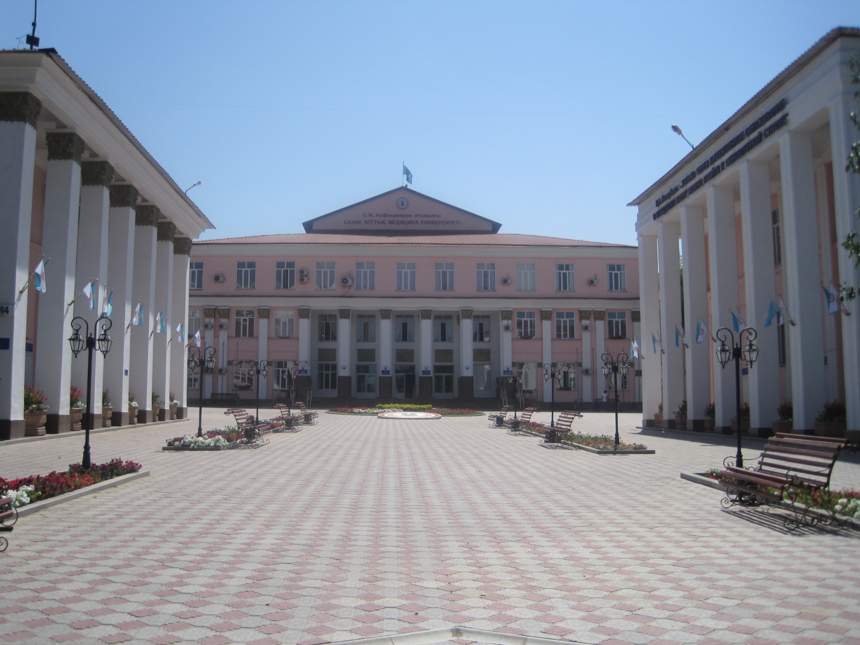
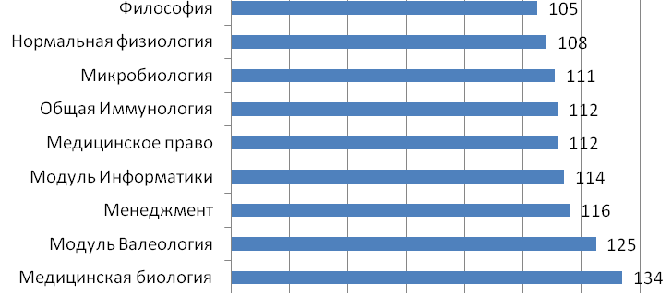
Высокие показатели результативности деятельности в 2012-2013 учебном году показали кафедры

Slide 27
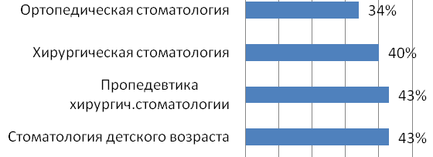
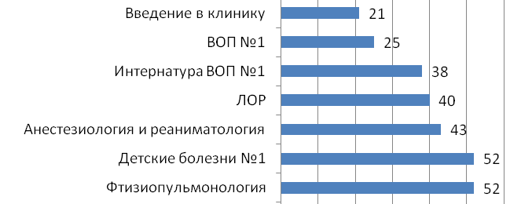
Низкие показатели результативности деятельности в 2012-2013 учебном году показали кафедры и модули

Slide 28
Интеграция образования, науки и практики
Проблемы:
Нежелание ППС конструктивно меняться самим в современных постоянно изменяющихся условиях (результаты KPI);
Нет системы реализации обучения студентов через исследование (не пересмотрены образовательные программы, отсутствие занятий в научных лабораториях: геномная, НОЛ; созданные центры морфологии (директора Жолдыбаева А.А.) и Life Sciences (директор Юсупов P.P.) не выполняют свои функции по развитию науки;
Неэффективное взаимодействие структурных подразделений в реализации проектов: кафедры, департаменты, отдел менеджмента НИР, отдел закупа и т.д. (отсутствие стратегического видения на уровне департамента, отсутствие мультидисциплинарных научных программ);

Slide 29
Интеграция образования, науки и практики
Проблемы:
Слабое сотрудничество науки и практики, привлечение работников научно-практического здравоохранения к разработкам научных исследований Университета и наоборот (отсутствие коммерциализации разработок, отсутствие совместных и целевых проектов);
Формальное привлечение студентов в научные проекты (использование готовых научных работ ППС обучающимися без их участия).
Низкая эффективность использования возможностей программы визитинг-профессоров (нет совместных проектов, публикаций в журналах с импакт-фактором)

Slide 30
Проблемы и приоритеты КазНМУ на 2013-2014 учебный год
Активизация научно-исследовательской деятельности преподавателей
Развитие компетенций преподавателей (лидерство, английский язык) через реализацию новой Концепции Школы педагогического мастерства имени Х.С. Насыбулиной
Модернизация менеджмента университетских клиник
Создание клинических школ
Повышение научно-исследовательского потенциала обучающихся
Развитие международного сотрудничества и партнерства с университетами ТОР-500, научными центрами, профессиональными ассоциациями, ассоциациями в области образования (Институт развития Университета)
Интернационализация обучающихся и преподавателей
Совершенствование системы KPI с учетом критериев национального и международных рейтингов

Slide 31
www.kaznmu.kz
Благодарю за внимание!

